Slide 1

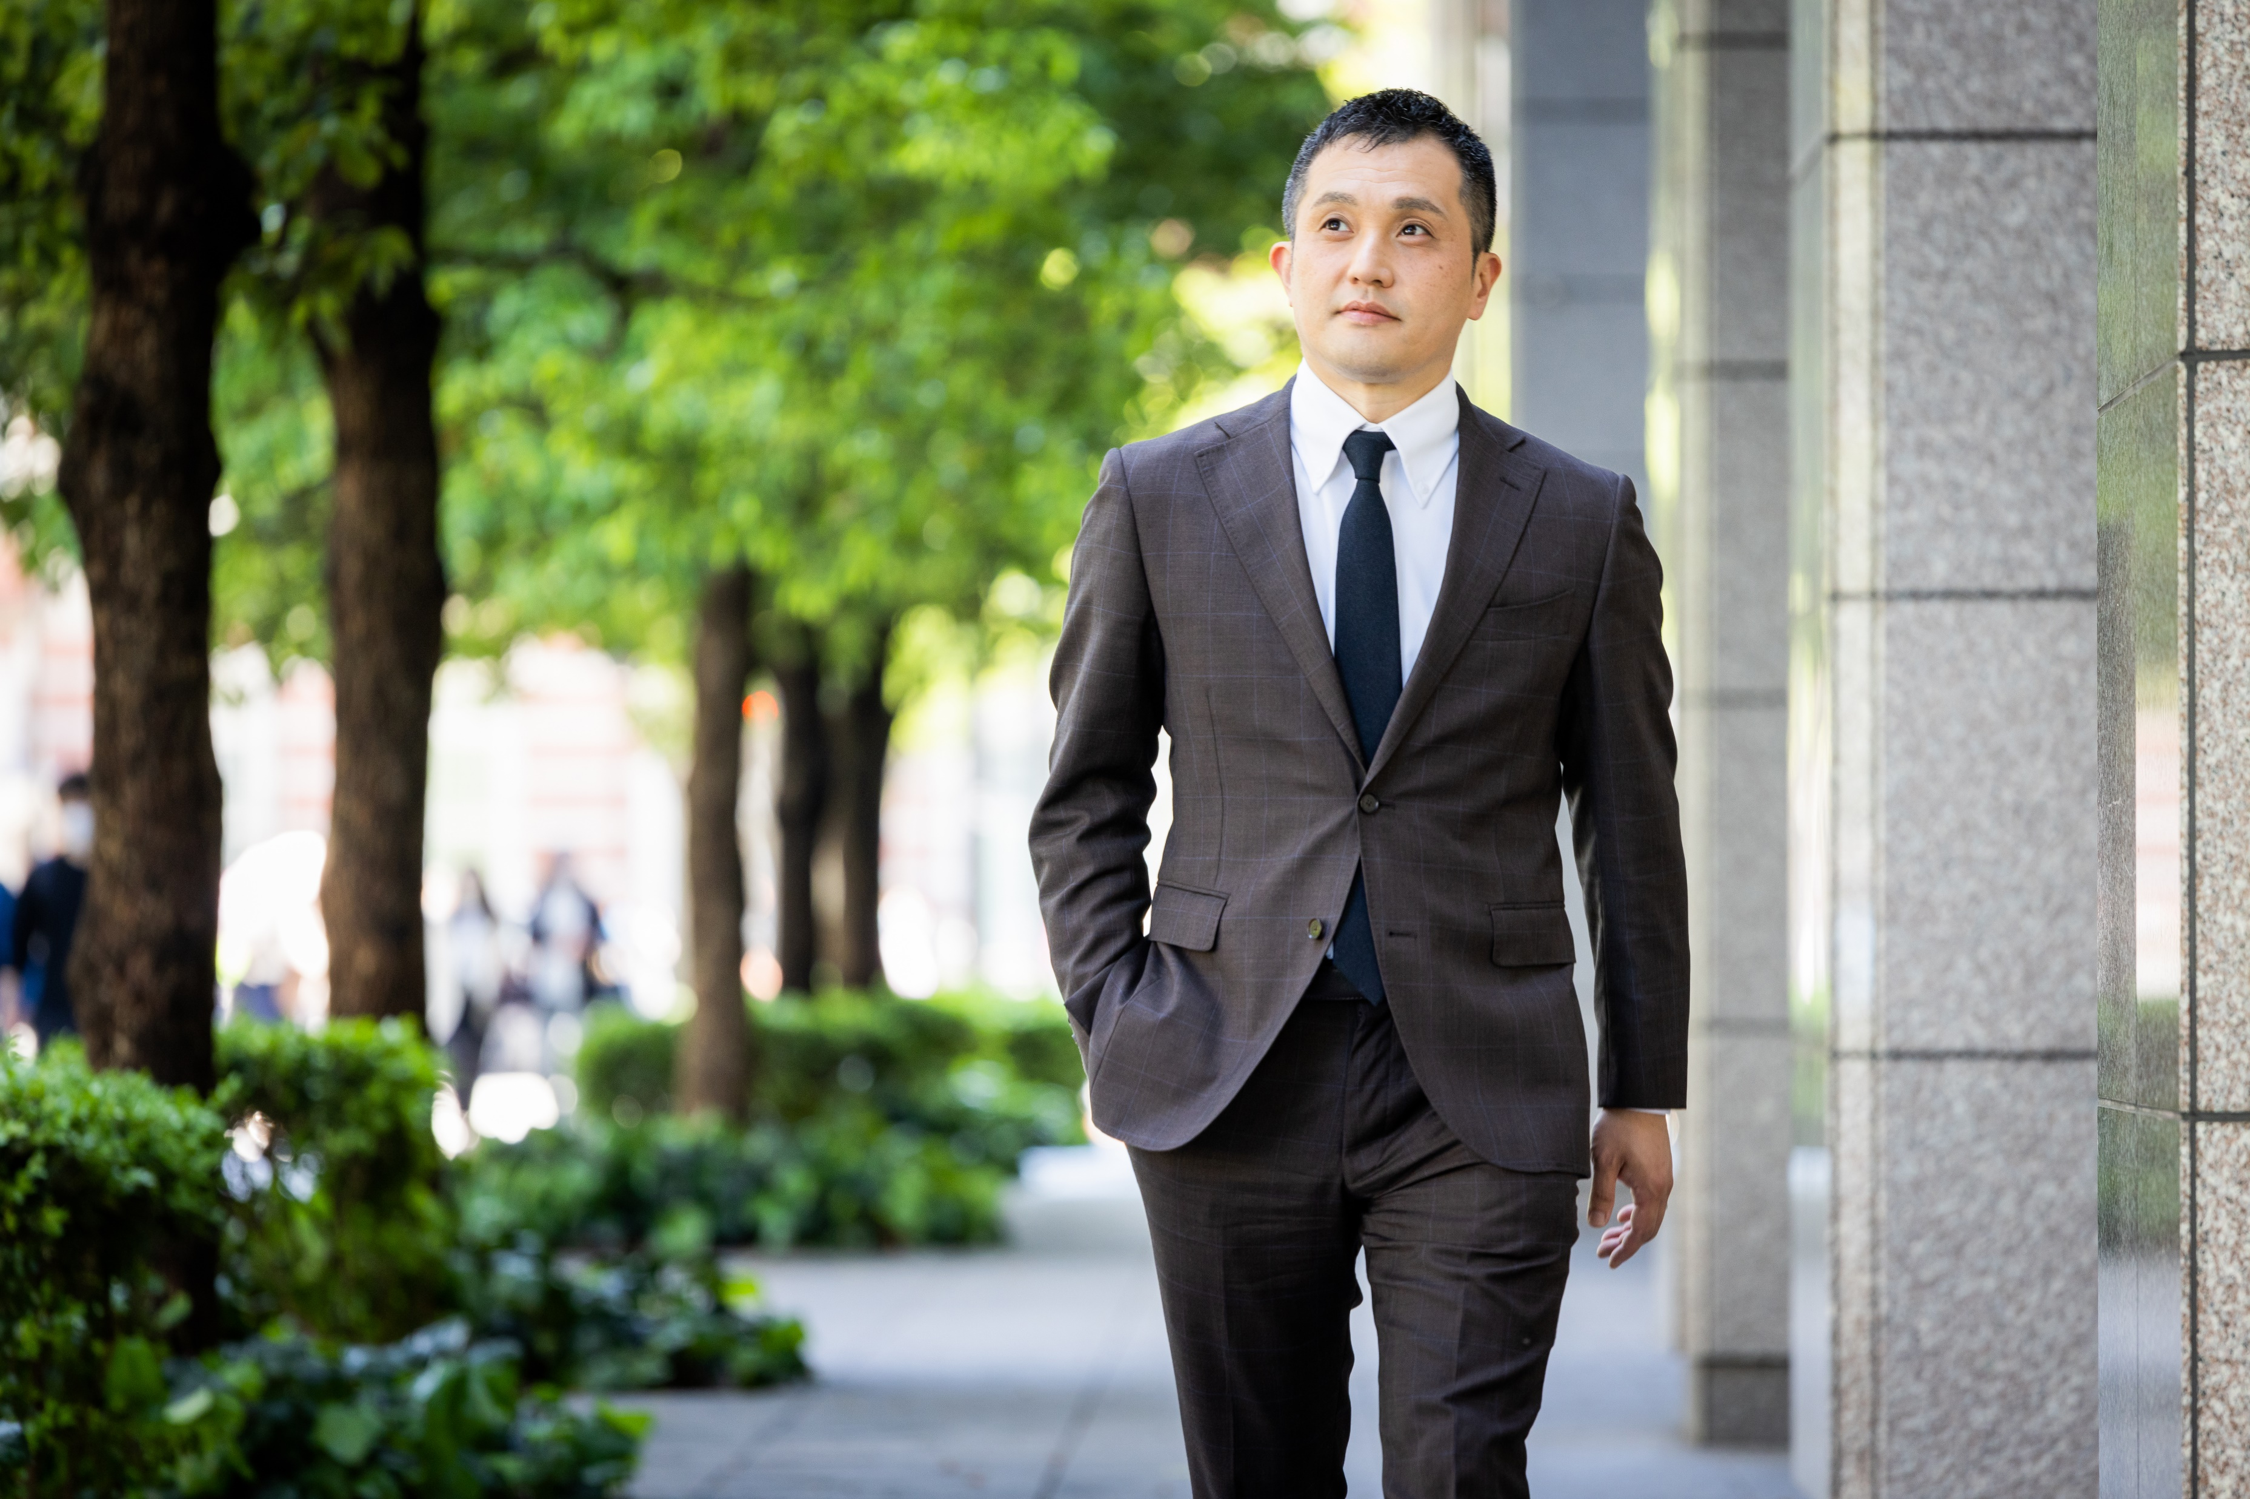
幸野朱里さんを推薦します
独立してすぐに撮った宣材写真
１年を経過し、新たなチャレンジをする段階なので撮りなおしたいと考えていました
細野さんの撮影会があると聴き一緒にお願いできますかと懇願したところ
『任せてください』と仰っていただきました。
撮影が始まり緊張し顔が硬いままの私に対し、
緊張がほぐれる様いろいろ工夫していただき写真を撮影していただきました。
出来上がった写真は
【今まで見たことの無い自分の顔でした】
写真を撮り慣れていないすべての人に寄り添って撮影をしてくれる
幸野 朱里さんをお勧めします
伊部税務会計事務所 税理士 伊部 忠士

